Slide 1

PRACA DYPLOMOWA
Studia drugiego stopnia
Analiza implementacyjna infrastruktury optycznej
dla zastosowań korporacyjnych
Promotor
dr inż. Dariusz CHAŁADYNIAK
Robert JĘDRZEJEWSKI
Numer albumu 4662

Slide 2
Wstęp
Celem pracy było opracowanie projektu analizy implementacyjnej infrastruktury optycznej dla zastosowań korporacyjnych, który uwzględniał implementację medium optycznego w jednej lokalizacji, jak również w wielu lokalizacjach korporacji.
Założenia do projektu:
światłowód jako medium transmisyjne (kable miedziane używane tylko w tzw. warstwie dostępowej do urządzeń końcowych);
wykorzystanie technologii pozwalających na łączenie wielu lokalizacji korporacji w jedną sieć LAN, oferujących bardzo duże przepustowości oraz gwarantujących wysoką niezawodność i skalowalność;
połączenie centrów przetwarzania danych bardzo szybkimi łączami, które umożliwiają implementację klastrów geograficznych oraz redundancję macierzy dyskowych

Slide 3
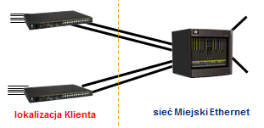
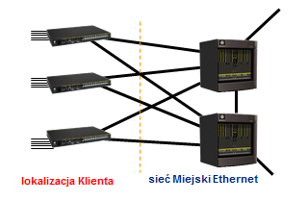
MetroEthernet
Ogromną zaletą usługi MetroEthernet jest redundancja połączeń, która jest realizowana na dwa sposoby - dual – attached i dual – homed.
Dual – attached – łącze zapasowe jest dokładnie tych samych parametrów co łącze podstawowe. Łącze zapasowe pracuje w trybie „hot standby” i załącza się tylko w przypadku awarii łącza podstawowego.
Dual – homed – specyfikacja tego rozwiązania polega na doprowadzeniu łącza zapasowego do dwóch różnych urządzeń sieci brzegowej operatora telekomunikacyjnego. W tym wariancie również łącze zapasowe pracuje w trybie „hot standby” załączając się tylko w przypadku awarii łącza podstawowego.
Poniżej jest zaprezentowana ilustracja graficzna obu tych rozwiązań:

Slide 4
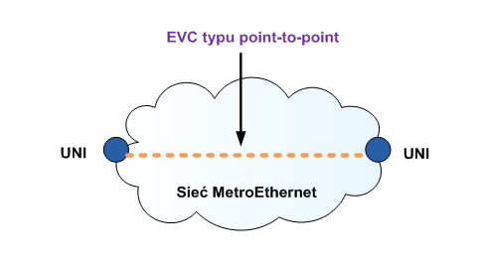
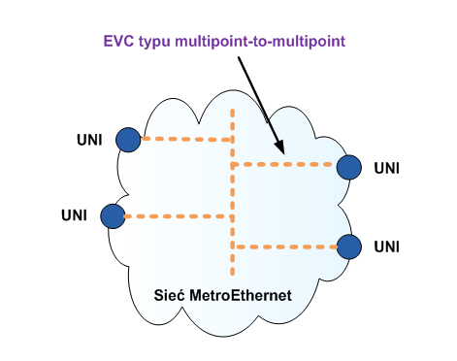
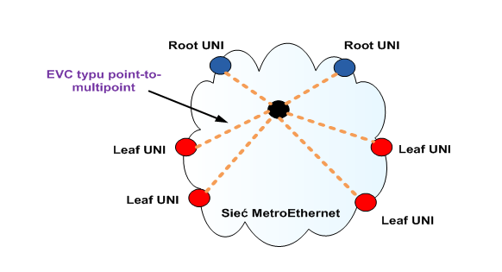
MetroEthernet cd.
Technologię MetroEthernet możemy podzielić pod względem typu usługi. Rozróżniamy trzy główne typy: E-Line (point-to-point), E-LAN (multipoint-to- multipoint) oraz E-Tree (point-to- multipoint).
E-Line E-LAN
E- Tree

Slide 5
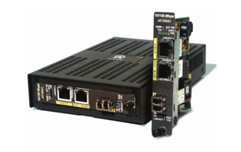
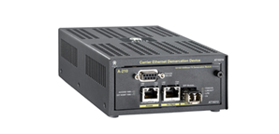
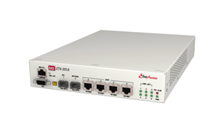
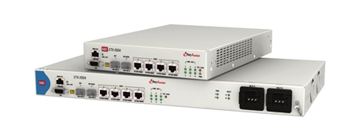
MetroEthernet cd.
Poniżej prezentowane są najczęściej stosowane urządzenia do podłączenia usługi MetroEthernet.
Atrica A-100 Atrica A-210
RAD ETX-201A RAD ETX-202A

Slide 6
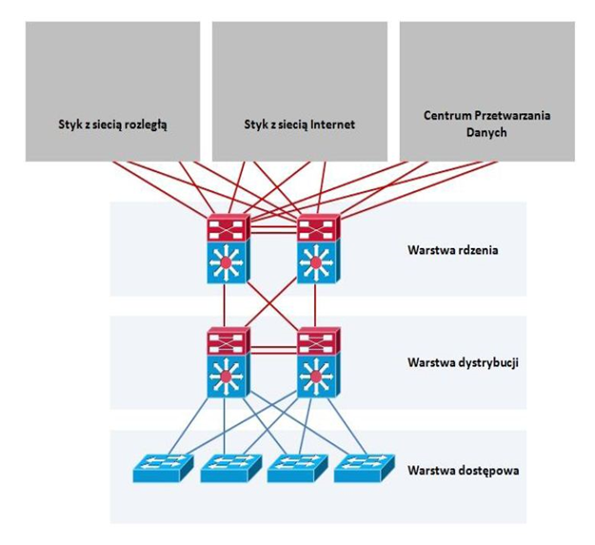
Infrastruktura optyczna dla jednej lokalizacji korporacji
Idealnym zastosowaniem infrastruktury optycznej w jednej lokalizacji jest hierarchiczny model budowy sieci LAN, zaproponowany przez firmę Cisco. W książkowym modelu wyróżniamy trzy warstwy – dostępu, dystrybucji i rdzenia. Natomiast w praktyce można spotkać dwie warstwy, pozostaje warstwa dostępu a warstwy dystrybucji i rdzenia połączone są w jedną warstwę.

Slide 7
Infrastruktura optyczna dla jednej lokalizacji korporacji cd.
Z wdrożeniem hierarchicznej sieci osiągniemy maksimum korzyści. Są to:
wydajność (zagregowane połączenia, wysoko wydajne światłowodowe połączenia między warstwami sieci);
skalowalność (modułowa konstrukcja, spójność modułów);
bezpieczeństwo (w warstwie dostępowej pierwsza linia obrony z mechanizmem port-security, w warstwie dystrybucji/rdzenia druga linia obrony z ACL i filtrowaniem pakietów);
nadmiarowość (redundantne przełączniki);
zdolność utrzymania i zarządzania (podział funkcjonalny warstw sieci, spójność konfiguracji przełączników w poszczególnych warstwach).

Slide 8
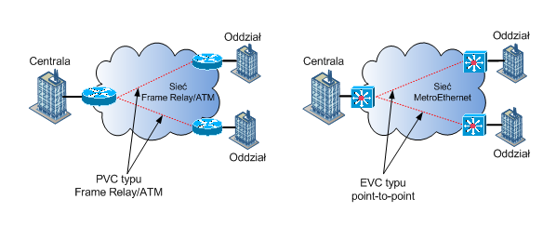
Infrastruktura optyczna dla wielu lokalizacji korporacji
Rozwój gospodarczy i technologiczny cywilizacji ludzkiej wymusza ciągły i nieustanny rozwój świata technologii informatycznych. Rozwój obecnych usług, jak i powstawanie nowych wymusza na operatorach telekomunikacyjnych ciągłe zwiększanie przepustowości i wydajności łączy internetowych. Starsze technologie sieci WAN, takie jak Frame Relay i ATM są jeszcze cały czas bardzo popularne w zastosowaniach mniejszych i średnich klientów operatorów telekomunikacyjnych, ale nie są one już wystarczające do zagwarantowania odpowiedniej przepływności i szybkości transmisji danych dla dużych korporacji. Powyższe czynniki spowodowały wynalezienie i rozwój technologii MetroEthernet. Poniżej zostanie przedstawionych kilka przykładowych implementacji tej technologii.
migracja usług Frame Relay i ATM do usługi MetroEthernet (E-Line)

Slide 9
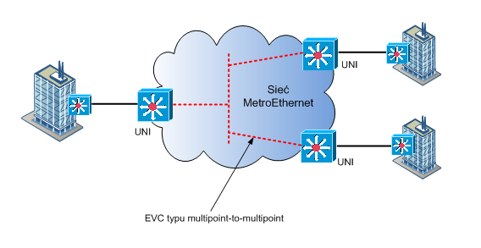
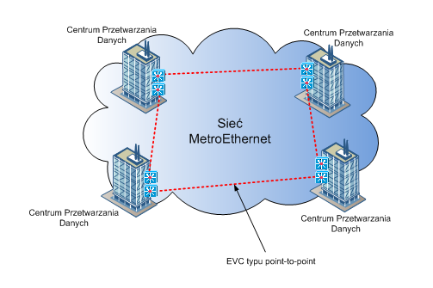
Infrastruktura optyczna dla wielu lokalizacji korporacji cd.
    rozszerzenie sieci LAN na inne lokalizacje
    (E-LAN)
    połączenie centrów przetwarzania danych
    (E-Line)

Slide 10
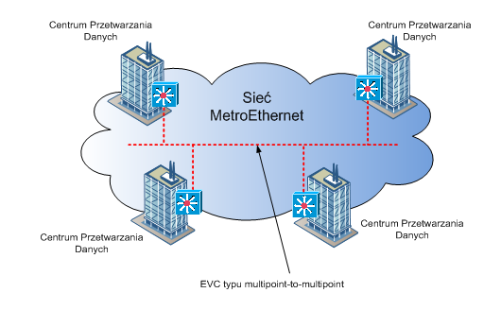
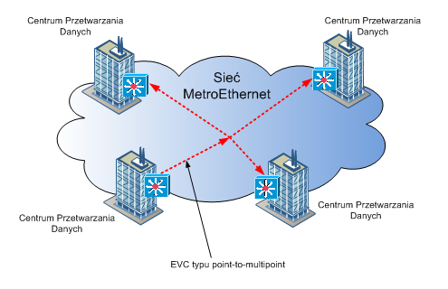
Infrastruktura optyczna dla wielu lokalizacji korporacji cd.
    połączenie centrów przetwarzania danych
    (E-LAN)
    połączenie centrów przetwarzania danych
    (E-Tree)

Slide 11
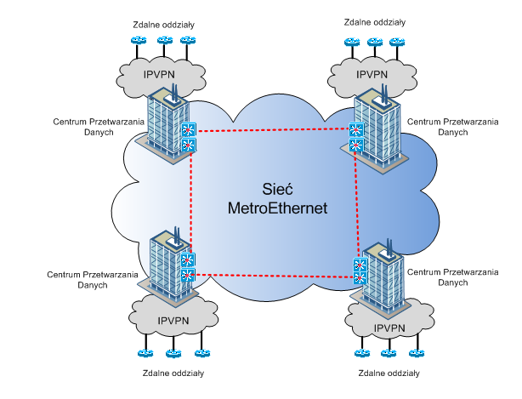
Infrastruktura optyczna dla wielu lokalizacji korporacji cd.
połączenie zdalnych oddziałów korporacji do centrów przetwarzania danych (hybryda)

Slide 12
Wnioski końcowe
Przedstawione zostały w projekcie rozwiązania technologiczne, które są stosowane przez korporacje na całym świecie. Technologie te są znane i cały czas rozwijane. Technologia MetroEthernet może być również stosowana w firmach średnich i dużych, ale tylko korporacje wykorzystują pełne możliwości i potencjał tych zastosowań. Specyfiką korporacji jest międzynarodowy zasięg prowadzenia działalności biznesowej. Kolejną cechą charakterystyczną korporacji jest duża wysokość budżetów na inicjatywy i projekty informatyczne.
Projekt przedstawił kilka technologii optycznych stosowanych w różnych miejscach w sieciach korporacyjnych. Od sieci kampusowych dedykowanych do pojedynczych lokalizacji (ewentualnie kilku lokalizacji położonych w bardzo bliskiej odległości od siebie), poprzez standard MetroEthernet pozwalający na połączenie w sieć LAN odległych od siebie lokalizacji jak i centrów przetwarzania danych.
Omawiane w powyższym projekcie technologie optyczne różnią się od siebie znacząco. Rozwiązania te mogą być stosowane w korporacjach w różnych miejscach ich infrastruktury oraz w różnej konfiguracji. Omówione technologie ze względu na swoją specyfikę są przeznaczone do implementacji w określonych miejscach infrastruktury sieciowej, ale również można daną technologię zaimplementować w innym miejscu i w innej konfiguracji. Wszystko zależy od danej korporacji, a każda korporacja jest inna. Ma swoje określone potrzeby i wymagania, a technologie informatyczne powinny tylko pomagać realizować założenia i cele biznesowe. Wybór konkretnego rozwiązania i skali jego implementacji zależy już od każdej korporacji z osobna. Podczas wyboru konkretnego rozwiązania należy uwzględnić jego możliwości i zalety, ograniczenia ale i również aspekt finansowy, ponieważ omawiane rozwiązania technologiczne w tym projekcie nie należą do tanich rozwiązań.

